Slide 1
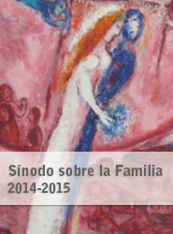
LA VOCACIÓN Y LA MISION DE LA FAMILIA EN LA IGLESIA Y EN EL MUNDO CONTEMPORANEO”
SÍNODO DE LOS OBISPOS
______________________________________ III ASAMBLEA GENERAL EXTRAORDINARIA
LINEAMIENTOS
III parte

Slide 2
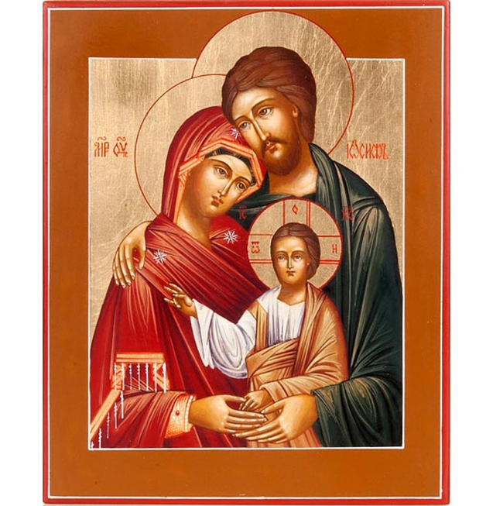
LA CONFRONTACIÓN: Perspectivas Pastorales
ANUNCIAR EL EVANGELIO DE LA FAMILIA HOY, EN LOS DIVERSOS CONTEXTOS

Slide 3
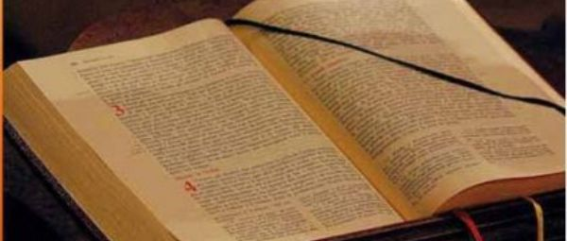
Comunión “Cum Petro et sub Petro”
29. El anuncio del Evangelio de la Familia constituye una urgencia para la nueva Evangelización. La Iglesia esta llamada a darlo con ternura de madre y claridad de maestra. Ef. 4,15) En fidelidad a la Kenosis misericordiosa de CRISTO,

Slide 4
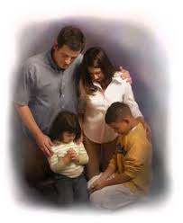
30. Evangelizar es responsabilidad de todo el pueblo de Dios. Sin el testimonio vivo y gozoso de los cónyuges y de las familias, Iglesias domésticas; el anuncio, aunque fuese correcto, corre el riesgo de ser incomprendido o de ahogarse en el mar de palabras que caracteriza a nuestra sociedad .

Slide 5
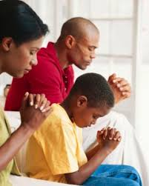
31. Es decisivo resaltar la primacía de la gracia y, por tanto, las posibilidades que el Espíritu dona en el sacramento.
Se trata de hacer experimentar que el Evangelio de la familia es alegría que «llena el corazón y la vida entera», porque en Cristo somos «liberados del pecado, de la tristeza, del vacío interior, del aislamiento»

Slide 6
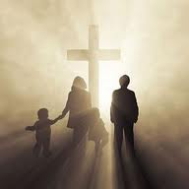
32. Esto exige a toda la Iglesia una conversión misionera: es necesario no quedarse en un anuncio meramente teórico y desvinculado de los problemas reales de las personas

Slide 7
El anuncio debe hacer experimentar que el Evangelio de la familia responde a las expectativas más profundas de la persona humana: a su dignidad y a la realización plena en la reciprocidad, en la comunión y en la fecundidad.
33. Asimismo, se requiere la conversión del lenguaje a fin de que resulte efectivamente significativo.

Slide 8
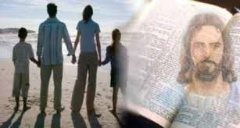
34. La Palabra de Dios es fuente de vida y espiritualidad para la familia
Toda la pastoral familiar deberá dejarse modelar interiormente y formar a los miembros de la Iglesia doméstica mediante la lectura orante y eclesial de la Sagrada Escritura.

Slide 9
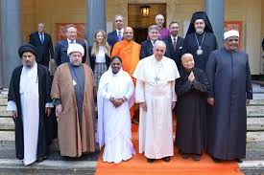
35. Dar un enfoque más positivo respecto a las riquezas de las diferentes experiencias religiosas, sin acallar las dificultades.

Slide 10
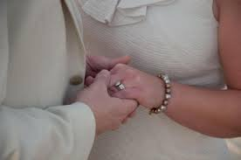
36. El matrimonio cristiano es una vocación que se acoge con una adecuada preparación en un itinerario de fe, con un discernimiento maduro, y no hay que considerarlo sólo como una tradición cultural o una exigencia social o jurídica

Slide 11
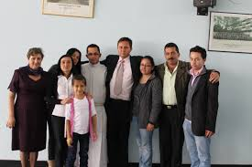
37. La necesidad de una renovación radical de la praxis pastoral a la luz del Evangelio de la familia, Por esto, se ha insistido en sobre la renovación de la formación de los presbíteros, los diáconos, los catequistas y los demás agentes pastorales, mediante una mayor implicación de las mismas familias.

Slide 12
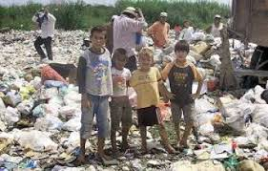
38. Una evangelización que denuncie con franqueza los condicionamientos culturales, sociales, políticos y económicos, como el espacio excesivo concedido a la lógica de mercado, que impiden una auténtica vida familiar, determinando discriminaciones, pobreza, exclusiones y violencia.

Slide 13
Guiar a los prometidos en el camino de preparación al matrimonio
39.La compleja realidad social y los desafíos que la familia está llamada a afrontar hoy, requieren un compromiso mayor de toda la comunidad cristiana para la preparación de los prometidos al matrimonio. Es preciso recordar la importancia de las virtudes. Entre éstas, la castidad resulta condición preciosa para el crecimiento genuino del amor interpersonal.

Slide 14
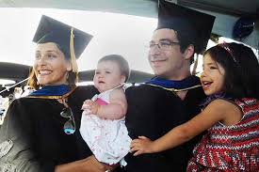
Acompañar en los primeros años de la vida matrimonial
40. Los primeros años de matrimonio son un período vital y delicado durante el cual los cónyuges crecen en la conciencia de los desafíos y del significado del matrimonio. De aquí la exigencia de un acompañamiento pastoral que continúe después de la celebración del sacramento

Slide 15
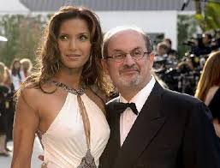
Solicitud pastoral por quienes viven en el matrimonio civil o en convivencias.
41.El Sínodo anuncia y promueve el matrimonio cristiano, a la vez que alienta el discernimiento pastoral de las situaciones de tantas personas que ya no viven esta realidad. Es importante entrar en diálogo pastoral con ellas a fin de poner de relieve los elementos de su vida que puedan llevar a una mayor apertura al Evangelio del matrimonio en su plenitud.

Slide 16
42. Se observó también que en numerosos países un “creciente número de parejas conviven ad experimentum, sin matrimonio ni canónico, ni civil”

Slide 17
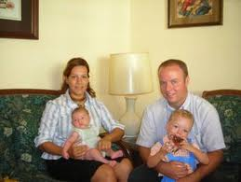
43. Es preciso afrontar todas estas situaciones de manera constructiva, tratando de transformarlas en oportunidad de camino hacia la plenitud del matrimonio y de la familia a la luz del Evangelio.
Se trata de acogerles y
acompañarles con
paciencia y delicadeza.

Slide 18
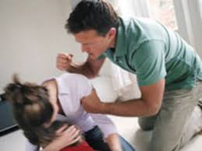
Cuidar de las familias heridas (separados, divorciados no vueltos a casar, divorciados vueltos a casar, familias monoparentales)
44. Cuando los esposos experimentan problemas en sus relaciones, deben poder contar con la ayuda y el acompañamiento de la Iglesia. La pastoral de la caridad y la misericordia tratan de recuperar a las personas y las relaciones.

Slide 19
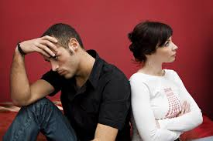
45. La necesidad de opciones pastorales valientes. Reconfirmando con fuerza la fidelidad al Evangelio de la familia y reconociendo que separación y divorcio siempre son una herida que provoca profundos sufrimientos para los cónyuges que los viven y para los hijos,

Slide 20
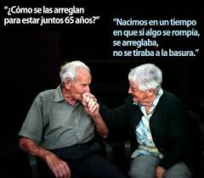
46. Ante todo, hay que escuchar a cada familia con respeto y amor, haciéndose compañeros de camino como Cristo con los discípulos en el camino de Emaús.

Slide 21
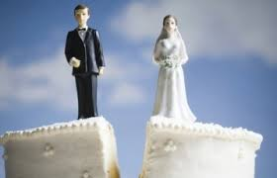
47. Un discernimiento particular es indispensable para acompañar pastoralmente a los separados, los divorciados, los abandonados. Hay que acoger y valorar especialmente el dolor de quienes han sufrido injustamente la separación, el divorcio o el abandono, o bien, se han visto obligados por los maltratos del cónyuge a romper la convivencia.

Slide 22
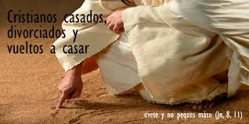
48. La necesidad de hacer más accesibles y ágiles, posiblemente totalmente gratuitos, los procedimientos para el reconocimiento de los casos de nulidad.

Slide 23
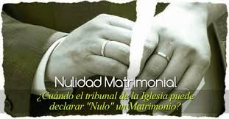
49. Acerca de las causas matrimoniales, la agilización del procedimiento —requerido por muchos— además de la preparación de suficientes agentes, clérigos y laicos con dedicación prioritaria,

Slide 24
50. Hay que alentar a las personas divorciadas que no se han vuelto a casar —que a menudo son testigos de la fidelidad matrimonial— a encontrar en la Eucaristía el alimento que las sostenga en su estado.

Slide 25
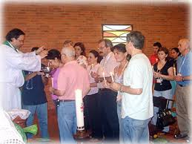
51. Las situaciones de los divorciados vueltos a casar también exigen un atento discernimiento y un acompañamiento con gran respeto, evitando todo lenguaje y actitud que los haga sentir discriminados y promoviendo su participación en la vida de la comunidad.

Slide 26
52. Se reflexionó sobre la posibilidad de que los divorciados y vueltos a casar accediesen a los sacramentos de la Penitencia y la Eucaristía. Varios Padres sinodales insistieron en favor de la disciplina actual, en virtud de la relación constitutiva entre la participación en la Eucaristía y la comunión con la Iglesia y su enseñanza sobre el matrimonio indisoluble.

Slide 27
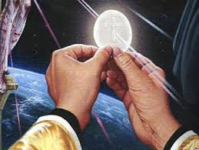
53. Algunos Padres sostuvieron que las personas divorciadas y vueltas a casar o convivientes pueden recurrir provechosamente a la comunión espiritual..
Otros Padres se preguntaron ¿porque entonces no pueden acceder a la comunión sacramental?

Slide 28
Comunión Espiritual
Jesús,
Creo firmemente que éstas presente en el Santísimo Sacramento del altar.
Te amo sobre todas las cosas, deseo ardientemente unirme a Ti y necesito Tú perdón.
Ven ahora espiritualmente a mi corazón y llénalo con Tú paz y amor.
Tú presencia me sana.
Por eso te recibo y te entrego toda mi vida.
No permitas que me separe de Tí.
Amén.

Slide 29
54. Se hicieron referencia a menudo a las problemáticas relativas a los matrimonios mixtos.
La diversidad de la disciplina matrimonial de las Iglesias ortodoxas en algunos contextos plantea problemas acerca de los cuales es necesario reflexionar en ámbito ecuménico.

Slide 30
La atención pastoral por las personas con orientación homosexual
55. Algunas familias viven la experiencia de tener en su seno personas con orientación homosexual. Al respecto, la Asamblea se interrogó sobre qué atención pastoral es oportuna frente a esta situación, refiriéndose a lo que enseña la Iglesia: «No existe ningún fundamento para asimilar o establecer analogías, ni siquiera remotas, entre las uniones homosexuales y el designio de Dios sobre el matrimonio y la familia»

Slide 31
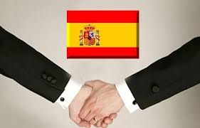
56. Es del todo inaceptable que los Pastores de la Iglesia sufran presiones en esta materia y que los organismos internacionales condicionen las ayudas financieras a los países pobres a la introducción de leyes que instituyan el “matrimonio” entre personas del mismo sexo.

Slide 32
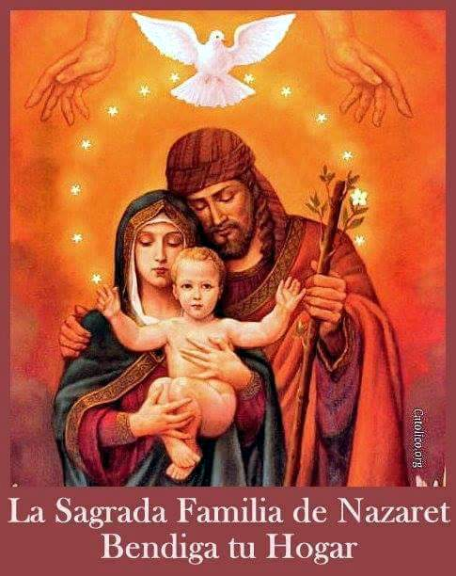
GRACIAS!!

